Slide 1
Újonc Atlétika Bajnokság
Miskolc, MAC
2017.10.12.

Slide 2
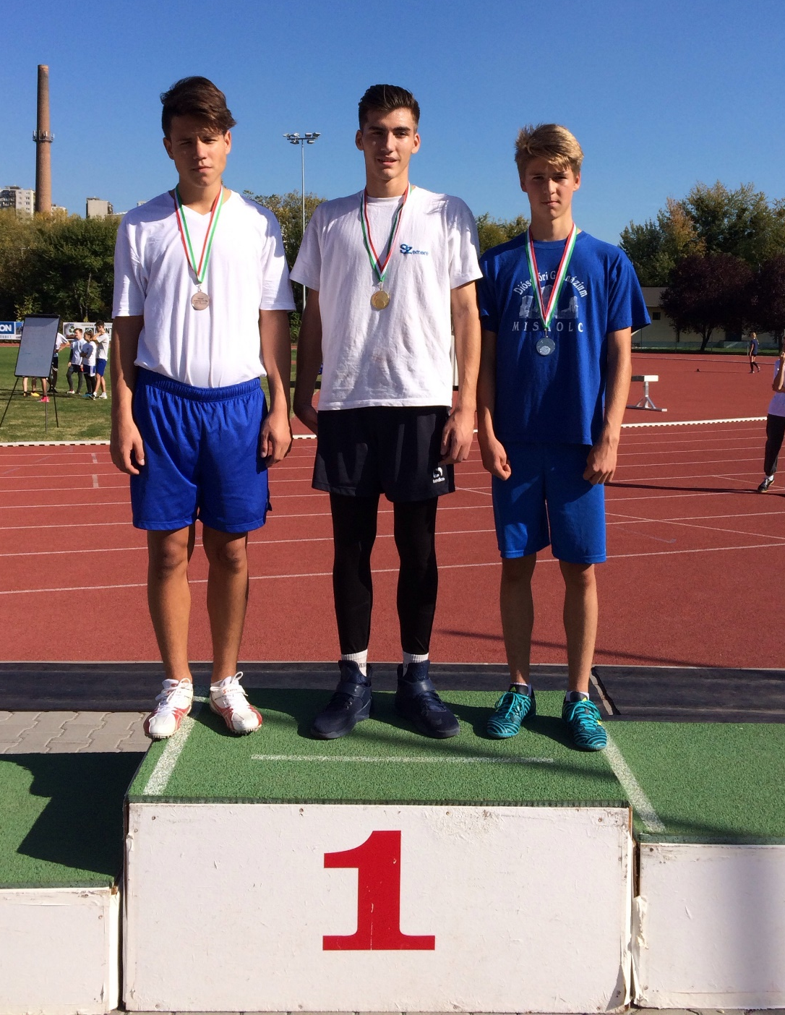
100 méter:
II. Bernáth Balázs

Slide 3
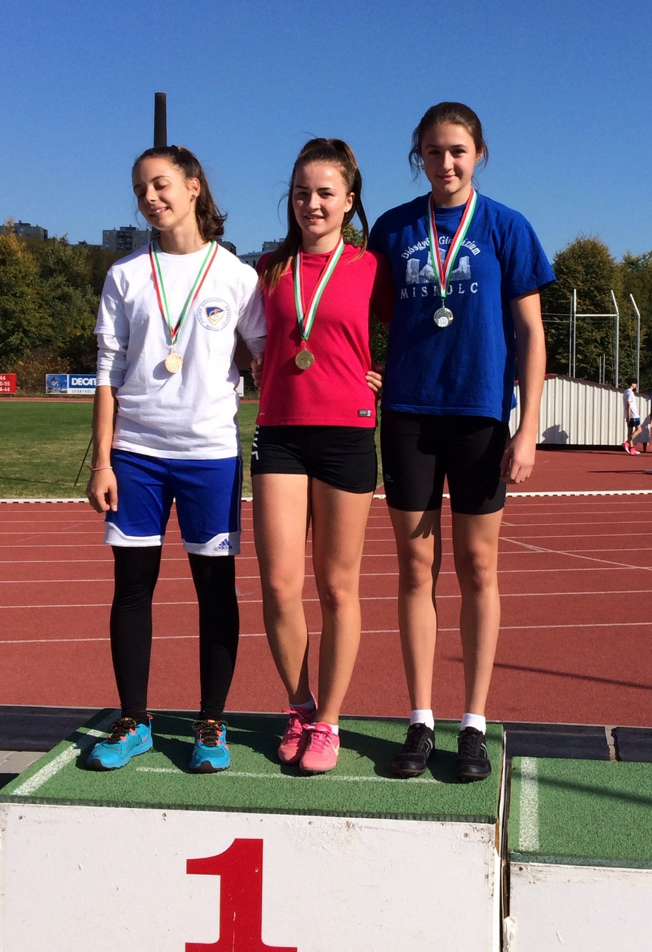
100 méter:
I. Papp Dorina,
II. Tőzsér Virág

Slide 4
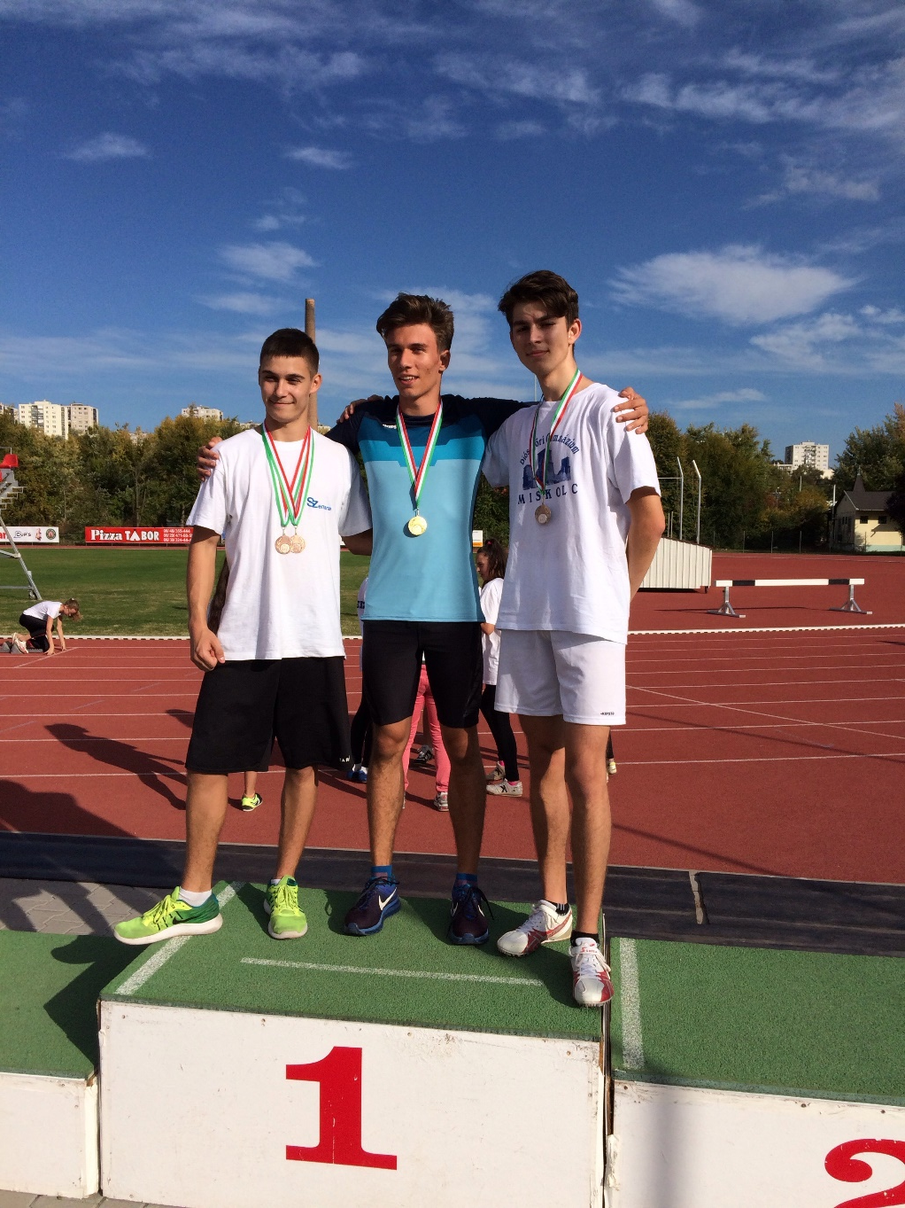
400 méter:
II. Tóth Bence

Slide 5
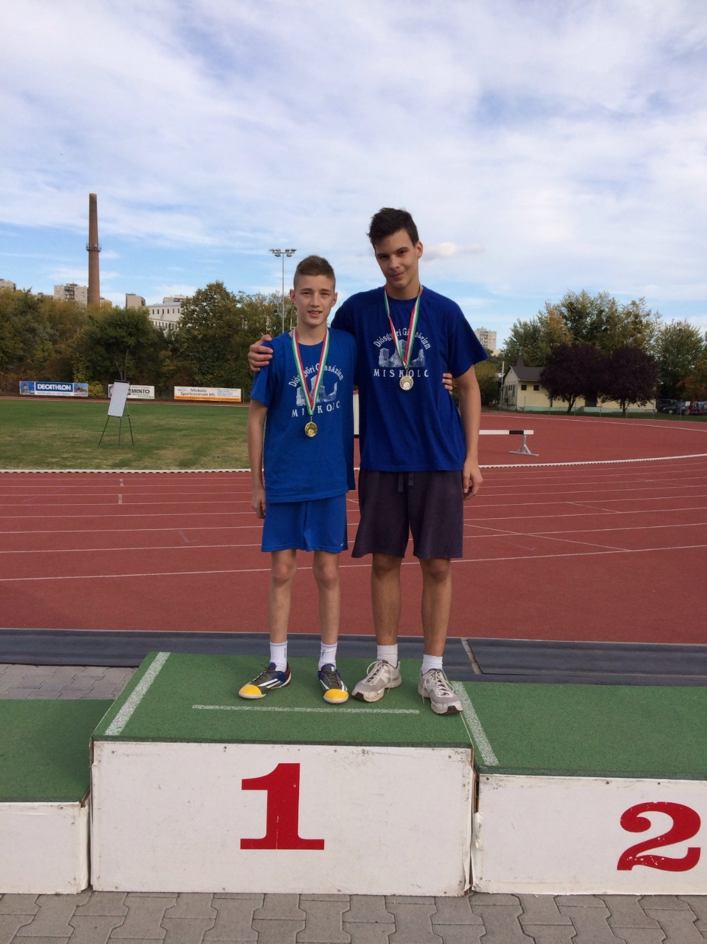
1500 méter gyaloglás:
I. Orliczki Bendegúz
II. Kiss Nándor

Slide 6
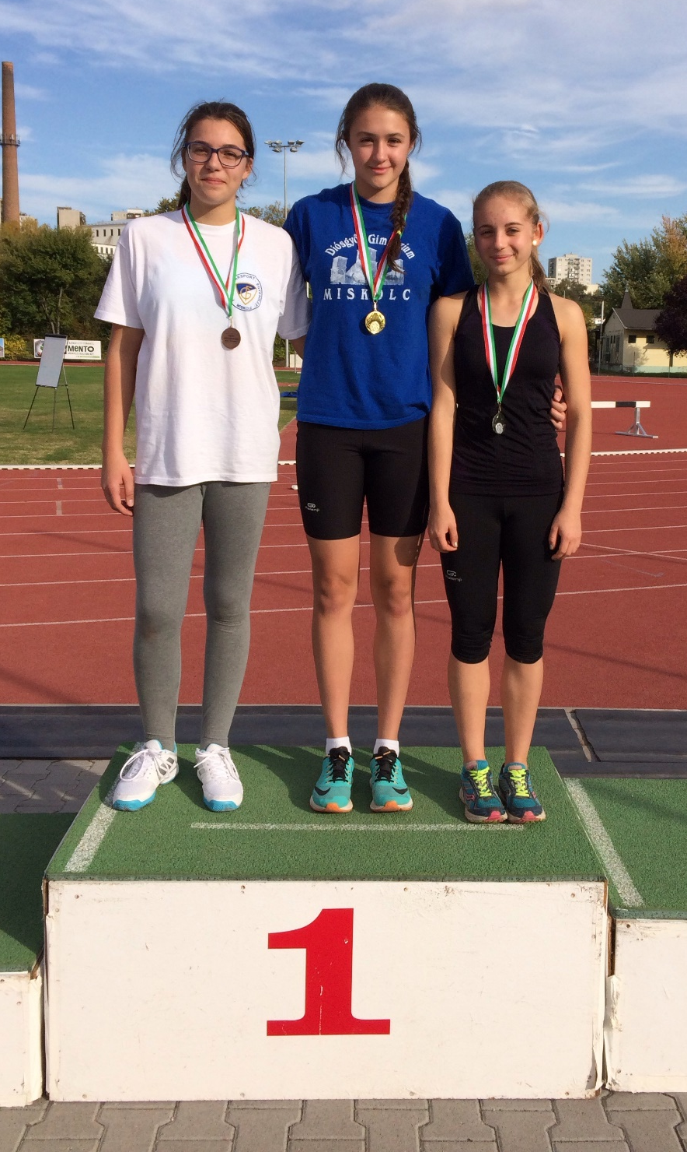
400 méter:
I. Tőzsér Virág

Slide 7
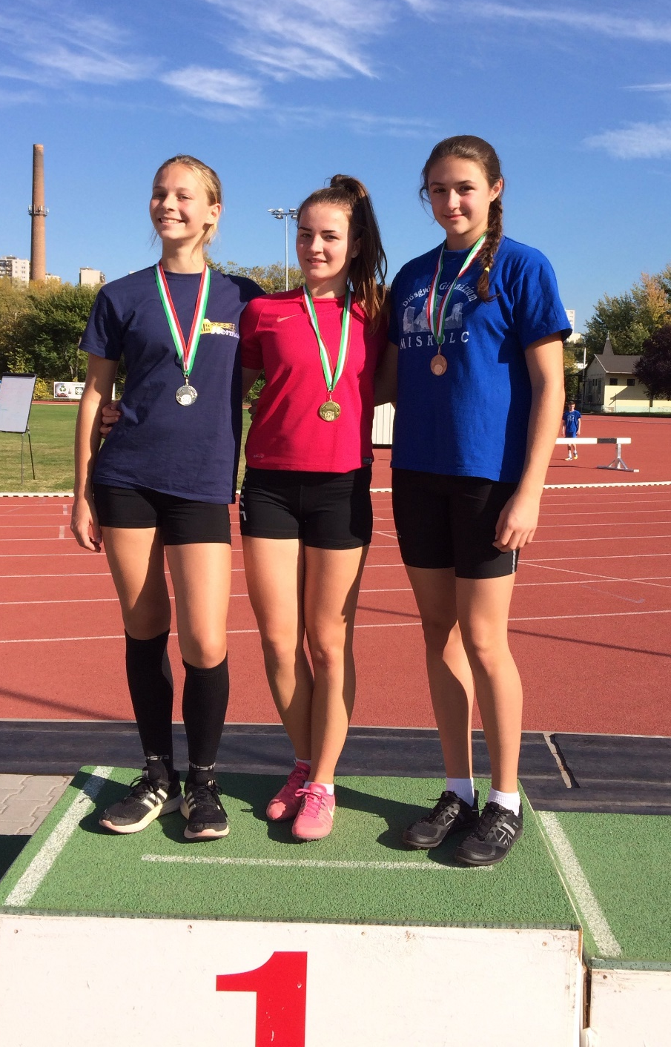
Magasugrás:
I. Papp Dorina
II. Tőzsér Virág

Slide 8
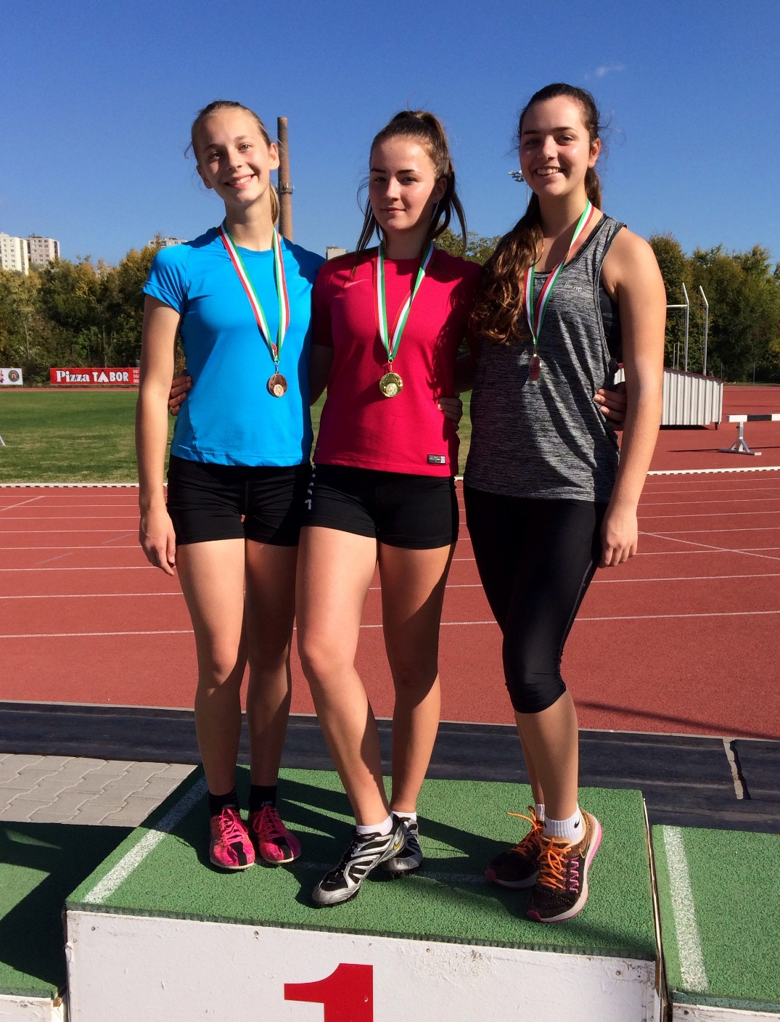
Távolugrás:
I. Papp Dorina
II. Tigyi Zsuzsanna

Slide 9
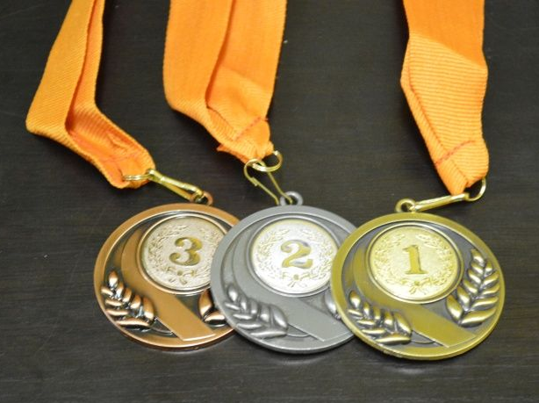
Érmek összesen:
4 arany
6 ezüst

